Slide 1
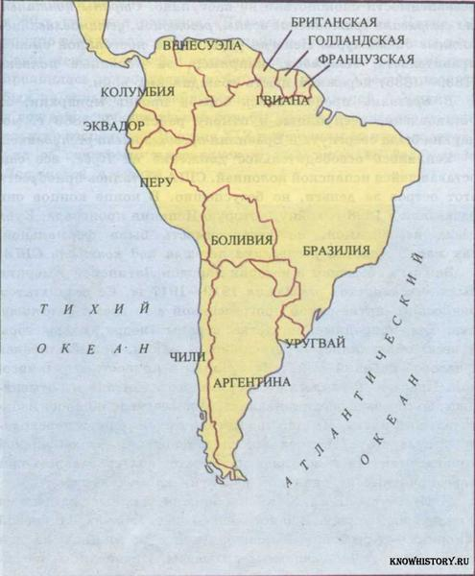
Всемирная история
9
класс
Тема:
Другие государства Латинской Америки

Slide 2
ПЛАН
1) Отмена рабства в Бразилии
2) Объявление республики
3) Положение в Аргентине
4) Положение в Центральной Америке

Slide 3
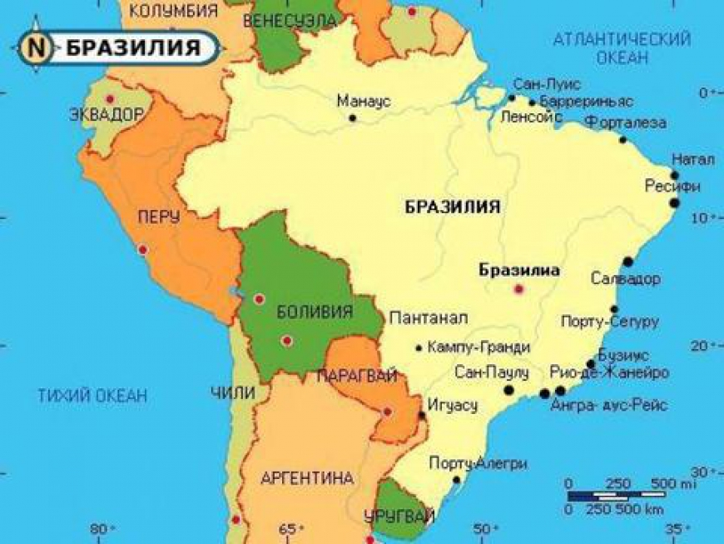
Отмена рабства в Бразилии
Бразилия являлась одним из крупнейших государств Южной Америки с населением 15 млн. человек и самым отсталым государством

Slide 4
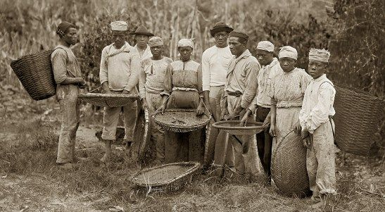
Рабовладельчество
Рабовладельчество сопровождалось бедностью, невежеством и бесправием.
Торговые рынки рабов, продажа людей, лишённых права иметь семью, свой дом, принуждение рабов работать под плетью надзирателей – всё это было естественно в этот период.

Slide 5
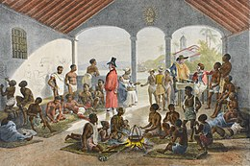
Восстание рабов
В таких условиях рабы были вынуждены защищать свои человеческие права.
Так, результатом этого стало восстание рабов во главе с рабом Бонифацио, поднявшееся на тростниковых плантациях.

Slide 6
Бонифацио
Рабы объявили негритянскую республику
Бонифацио стал президентом, считал, что нужно освободить всех рабов
Однако правительственные войска разгромили республику

Slide 7
Аболиционизм
Противостоящие рабству силы провозгласили «Манифест свободы»
Манифест призывал к освобождению от рабства
Некоторые буржуазные плантаторы поддерживали аболиционистское движение

Slide 8
Освобождение рабов
Плантатор Антонио Предо освободил своих рабов
Когда он стал придворным министром, то внёс предложение об освобождении рабов

Slide 9
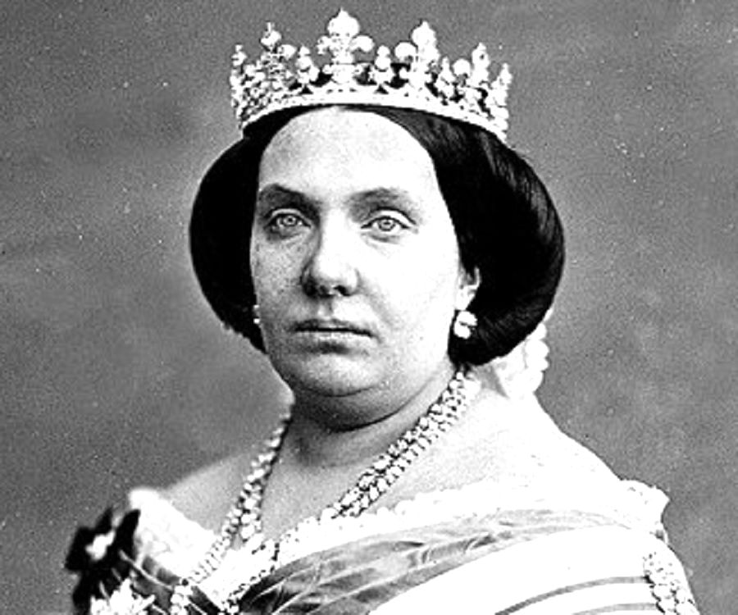
«Золотой закон»
Временный регент императора Педру II принцесса Изабелла в 1888 г. подписала знаменитый «Золотой закон» об освобождении рабов в Бразилии.
В это время в стране насчитывалось 750 тысяч рабов.

Slide 10
Борьба за республику
После отмены рабства усилилась борьба за республику
В Рио-де-Жанейро прошла большая демонстрация сторонников республики
В демонстрации участвовали студенты, ремесленники, купцы

Slide 11
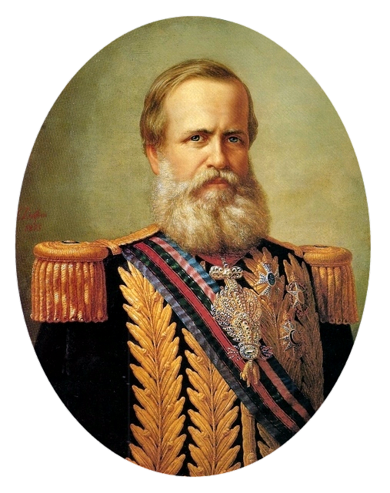
Власть военных
19 ноября 1889 г. Педру II отрёкся от престола и отправился в Португалию на английском корабле.
Власть перешла в руки военных.
Новое правительство объявило страну республикой.

Slide 12
Конституция республики
В 1891 г. принята конституция
Бразилия стала Соединёнными Штатами Бразилии
Провозглашено равноправие граждан перед законом
Были объявлены избирательные права
Для граждан, умеющих писать и читать

Slide 13
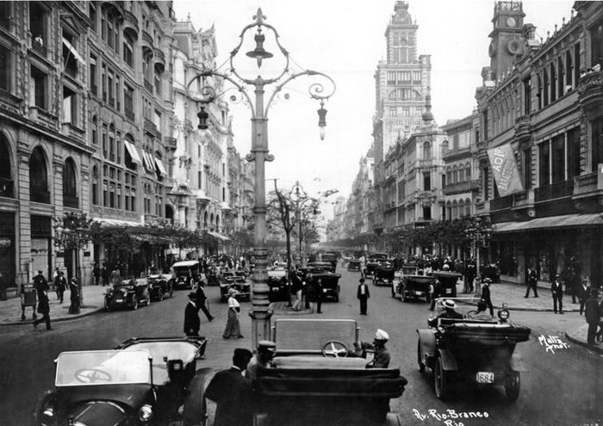
Экономика Бразилии
Экономическое состояние страны было тяжёлым.
Этим воспользовались английские, французские, германские и североамериканские монополии.
Они овладели решающими отраслями экономики.

Slide 14
Положение в Аргентине
Только закончилась длительно продолжавшаяся внутренняя борьба, разрушительная война с Парагваем
Страна была в руинах, экономическая жизнь практически остановилась
Правительство страны добилось больших успехов в укреплении внутреннего положения

Slide 15
Меры правительства
В Буэнос-Айресе открылся национальный банк
Созданы условия для приезда иммигрантов
За короткий срок в Аргентину переехало 300 000 человек
Колонисты из Европы получили земли на льготных условиях
Построено много городов и улиц, расширены дороги
Стали развиваться просвещение, наука и техника

Slide 16
Военное обучение
В Буэнос-Айресе открылись пехотное училище и военно-морская школа; так была заложена основа военного обучения

Slide 17
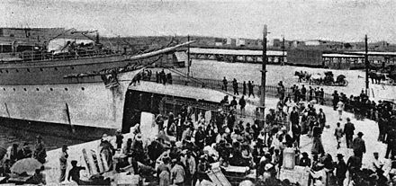
ЗАКОН 1876 года
В 1876 г. был принят закон об иммиграции и колонизации.
Согласно закону, ещё не занятые населением государственные земли делились на участки не более 80 гектаров и подлежали продаже.
Плодородные земли индейцев были отобраны, разделены и бесплатно розданы офицерам и солдатам.

Slide 18
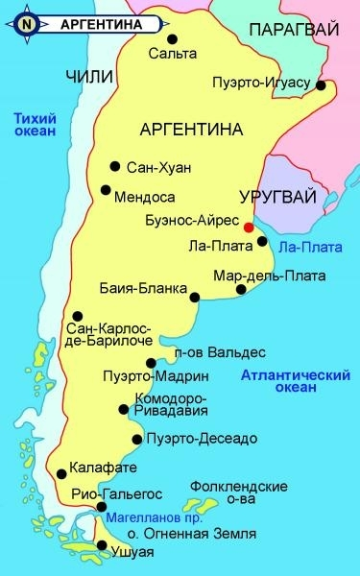
Ввоз капитала
В то же время правительство поощряло завоз иностранного капитала.
Например, вложенный только Англией капитал достиг почти 1,5 млн. долларов.

Slide 19
Борьба рабочих
Положение трудящихся оставалось тяжёлым
Рабочие боролись за свои права
Они требовали 8-часового рабочего дня

Slide 20
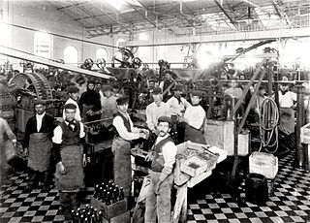
Социалистическая партия
В 1895 г. была создана Социалистическая партия.
Партия вела борьбу за отмену религиозного образования, внедрение единого налога, объединение профессиональных союзов и получение разрешения на демонстрации.

Slide 21
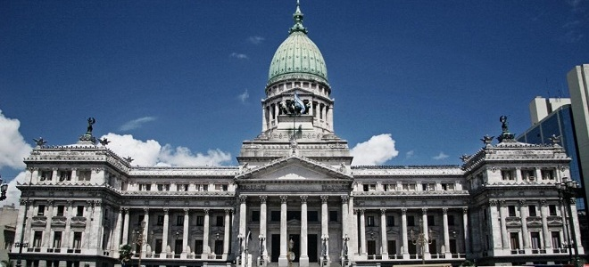
Закон о выборах
Рабочие добились издания закона об общем избирательном праве для граждан мужского пола (кроме священников и военных), которым исполнилось 18 лет

Slide 22
Положение в Центральной Америке
Влияние США в Центральной Америке усиливалось быстрыми темпами
В результате истощённая из-за внутренней борьбы Гватемала стала зависимой от США

Slide 23
Объединение
Великая республика Центральной Америки
1895 – 1896 г.г.
Гондурас
Сальвадор
Никарагуа

Slide 24
Реакция США
Объединение обеспокоило США
США не нужен был союз, который мог противостоять их политике в Центральной Америке
Монополии США, правительства и оппозиционные силы распустили Великую республику

Slide 25
Контроль США
Открытие Панамского канала привело к утверждению американского губернатора в зоне канала
В его ведении находилась большая армия
Армия держала под своим контролем события в Центральной Америке

Slide 26
Поставьте в хронологической последовательности!
- Бразилия стала называться Соединёнными Штатами Бразилии
- Гондурас, Сальвадор и Никарагуа объединились в Великую республику Центральной Америки
- Принцесса Изабелла подписала «Золотой закон»
- Был принят закон об иммиграции и колонизации.
- Педру II отрёкся от престола
1) 1876 г. – был принят закон об иммиграции и колонизации
2) 1888 г. – принцесса Изабелла подписала «Золотой закон»
3) 1889 г. – Педру II отрёкся от престола
4) 1891 г. – Бразилия стала называться Соединёнными Штатами Бразилии
5) 1895 – 1896 г.г. – Гондурас, Сальвадор и Никарагуа объединились в Великую республику Центральной Америки

Slide 27
Решите тесты!
1) В Южной Америке до начала 20-х годов XIX в. имелась одна португальская колония, это…
А) Аргентина В) Бразилия С) Гвиана Д) Эквадор
2) Чьей колонией являлась Куба в тот период, когда США начали войну с Мексикой и захватили у неё Техас и Калифорнию?
А) Испании В) Португалии С) Германии Д) Великобритании
3) Революция в какой стране положила начало национально-освободительному движению народов Латинской Америки?
А) Бразилии В) России С) Мексике Д) Уругвае
4) Назовите руководителя крестьянского движения, возглавившего восстание крестьян на севере Мексики в 1911 году.
А) Порфирио Диас В) Хосе Марти С) Себастьяно Лердо Д) Франциско Вилья

Slide 28
Задания для самостоятельной работы
Прочитать параграф № 17
Выполните работу по методу «Алфавит»

Slide 29
МЕТОД «Алфавит»
А - Аргентина, Америка
Б - ….
В - ….
Г - ….

